Slide 1
産業革命4.0時代の ITとのつきあい方
September 24th 2015
Shigeo Kagami
GMBA 2010

Slide 2
本日の内容
自己紹介
IT業界最前線で発生している事象
ITを使う人々に対するインパクト
IT業界に対するインパクト
私個人の最近のチャレンジ
Next Step
Notes:
すでにネットビジネス戦略、IST、マーケティングのクラスや、その他イベントセミナー等で語られている内容である点などがおそらくあると思いますが
ご容赦ください。
内容は多くの方の知見や私の経験から、私がゼロベースで作ったものです。
Goalはテクノロジーの変化による 世の中の変化について 理解を個人およびビジネスプロフェッショナルとして深めて頂き
今後の活動に生かして頂くヒントをご提供できたらと考えています。
また画像など、著作権視点で 再利用の確認を取れていない物がほとんどですので、再利用などはご容赦下さい。

Slide 3
自己紹介
各務 茂雄（かがみしげお）
GMBA2010期
9月24日時点、Microsoftにてクラウド技術TeamのManager
NTT->Compaq->EMC->VMware->楽天->Microsoft
企業向けITのプロフェッショナル(22年目)
10月1日より、AmazonにてクラウドコンサルのLead
Notes:
GMBA 2010期生
現在は日本マイクロソフトにて、クラウドやモバイルをお客様に提案をする技術チームのマネージメントをしています。
以前は楽天、VMware、EMC等、いくつかの企業にて、R&Dの技術者、プロダクトマネージャ、マーケティングのロールを
行い、日本の企業向けITのビジネスのEco Systemを作ってきました。
志は、ITで日本を良くすると同時に、ITに関わる「頑張っている人を」元気にすることです。

Slide 4
IT業界最前線で発生している事象
IT業界「内」の仕事やテクノロジーについて
Notes:
いわゆる企業向けITビジネスの最前線にいますが、
そこでの現在の生な体験と、
Microsoftの戦略
そして、過去の経験をGlobisのフレームワークによりある程度体系化し
説明をしていきます。

Slide 5
PLCの変化により価値が変わった
Open系ITのPLCが成熟期にきた
マーケットの奪い合い
安くなった
簡単になった
今後
新しい価値、Opportunity
もっと安くなる
もっと簡単になる
顧客に合ったものになる
価値
（価格）
価値追加
値下げ
Notes:
テクノロジーの進化により、マーケットの奪い合いが発生し、安くなり、そして簡単に使えるようにする方向が出てきている
安く簡単にして競合からとる
別業種からお金を奪うために 新しい価値を作る
特に お客様にあった物を提供する事で 差別化をしようという流れがある

Slide 6
PEST
色々部品が安くなって
沢山の人が作り、使い、経験曲線によって
CAPEX、OPEXが下がり、「誰でも使えるものになった」
Notes:
技術的にみると。。。

Slide 7
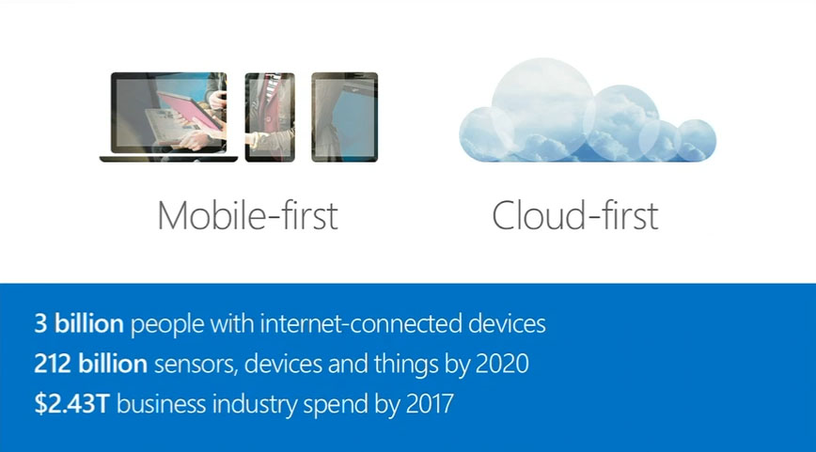

Notes:
ITを見る際はモバイル＋クラウド で見ると 一番簡単に考えられるので。。。
30億人
2120億 2020年
2兆ドル 2017年

Slide 8
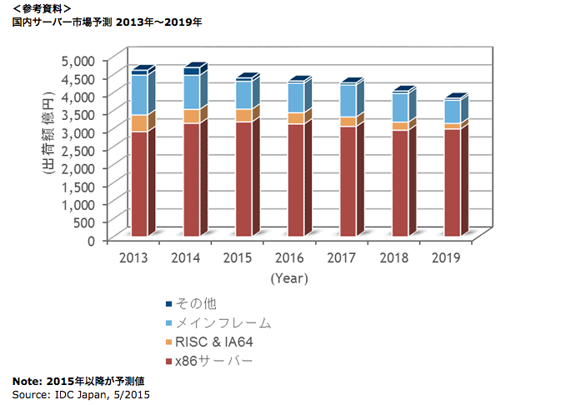
サーバー出荷金額 IT需要は増えているが、サーバの市場は縮小
IDCでは、2015年の国内サーバー市場は、前年比6.2％減の4,407億円になると予測しています。製品別では、x86サーバーのみがプラス成長になるとみています。x86サーバーは、出荷台数は減少するものの、2014年に続き平均単価が上昇し、出荷額はやや拡大すると予測しています。一方、他の製品分野は、更新需要が大半を占め、新規需要の減少やサーバー統合による出荷台数の減少によりマイナス成長になるとみています。2014年～2019年における国内サーバー市場はCAGR マイナス3.9％で縮小し、2019年には3,844億円になると予測しています。またx86サーバーの出荷額は、サーバー仮想化によるサーバー統合が一巡することやクラウドサービスの利用が進むことにより、同期間におけるCAGRはマイナス1.0％になると予測しています。他の製品分野は、x86サーバーへのシフトやサーバー統合によって同期間のCAGRはメインフレームを除き2桁のマイナス成長になると予測しています。
Notes:
まず クラウドに関係が深い サーバーの出荷金額です
IT化が進んでいるのに 減少しています
単価の下落です

Slide 9
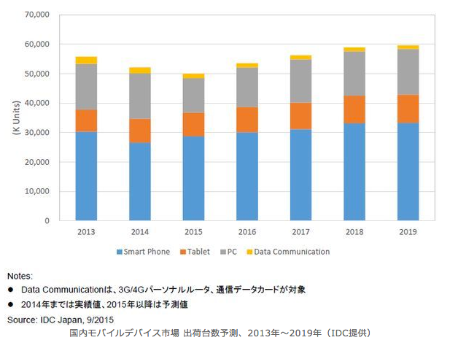
モバイルデバイス出荷台数 諸事情により台数の増減はあるが金額は減少?
形態別に見ると、スマートフォン市場は新製品の投入やフィーチャーフォン形状でAndroidを搭載した製品の出荷増によって、前年同期比23.6％増のプラス成長となった。
一方、タブレットは家庭市場での買替えサイクルの長期化や大画面スマートフォンの影響から前年同期比13.4％減となり、PCは2014年のWindows XPサポート終了に伴う特需の反動の継続および円安の影響によるITサプライヤー（ベンダー）提示価格と市場希望価格とのギャップの拡大によって、同36.0％減の大幅なマイナス成長となった。このPCの出荷台数の減少が国内モバイルデバイス市場全体に影響を与え、マイナス成長につながった。
2015年通年の国内モバイルデバイス市場は、前年比4.1％減の5000万台と予測している。
Notes:
次にモバイルを示す モバイルデバイスの出荷 台数です
大爆発というわけにはいかず、新製品リリース！という点ではなく、別の論点で勝負をしないといけなくなりました。

Slide 10
適当に分類すると
仕事の役割分担
グロービスのクラスに例えると
ロジカルシンキング：機械任せ
クリティカルシンキング:一部人間
ビジネスプレゼンテーション:人間中心
ビジネスファシリテーション:人間の強み
対面サービス、肉体労働
ここの価値を柔軟に提供をできる人
定型業務
ここの価値を低コスト化する事を考える人
Notes:
別の論点を考えますと。。。 定型業務（機械が得意） 非定型業務＋物理的支援（機械が苦手）を 意識して仕事をしています

Slide 11
本当はもっと顕在化するはずが。。。
マイナンバー
アベノミクス
オリンピック
既得権益の抵抗
色々なものが先送りになっています
Notes:
本来ならIT業界大失業時代に入るはずが。。。
日本人にとってAdvantageがある、日本企業の仕事が一時的に増えている

Slide 12
そんな中、世の中は激変中

Slide 13

インダストリー4.0
今まで以上に、人間がコンピューターに置き換わる可能性がある
人間の生産性を量と品質で高める必要がある
Notes:
IoT/M2M
クラウド
価格安め、Scalable、ノウハウ
Multi Device
Wearable、ラズパイ、センサー
Big data
安い、簡単
Work Style
クラウド・モバイル

Slide 14
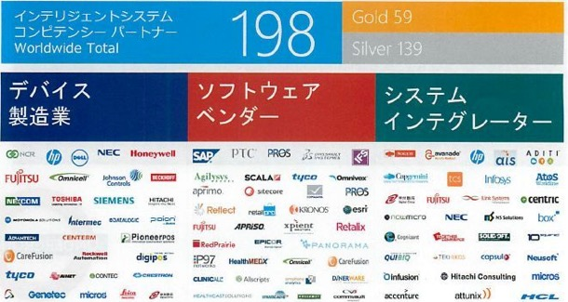

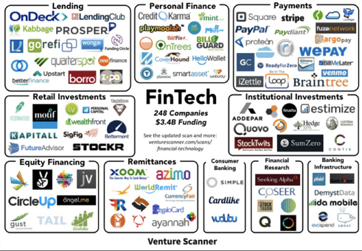
ビジネス視点
IoT
オムニチャネル
Telework
FinTech
観光×IT
Notes:
IoTやM2M 製造業（農業含む）革命中心
オムニチャネル 流通革命
TeleWork 営業系かくめい
FinTech 金融業革命
観光をITで支える

Slide 15
タイムマシン経営
楽天
ファストリ
Softbank
他
ITでも商社系がいましたが。。
Global
Notes:
日本のHQのIT部門がGlobalを取り仕切っている場合
ビジネスとITがうまく連携をしてサービス化をできている

Slide 16
センサーの導入によりM2MからIoTに進化中
http://goo.gl/I27Km9

Slide 17
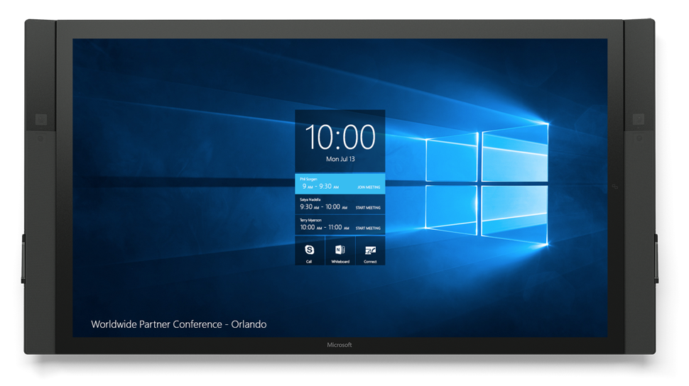
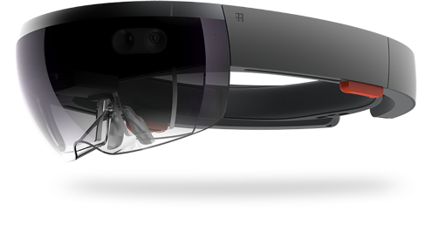
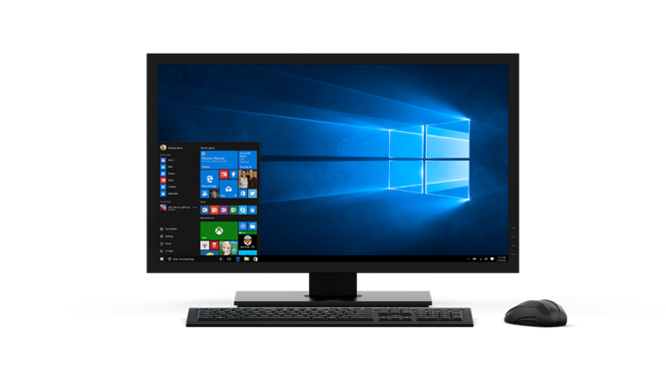
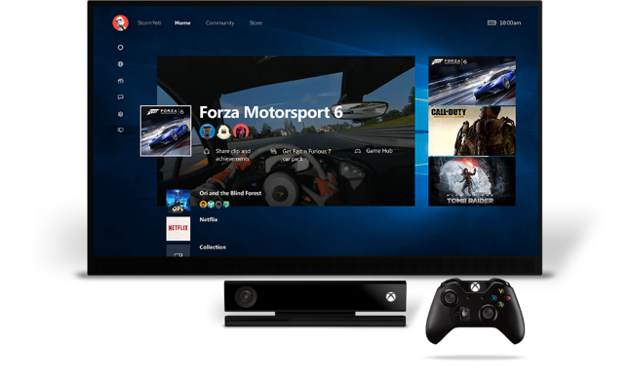
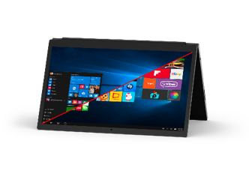
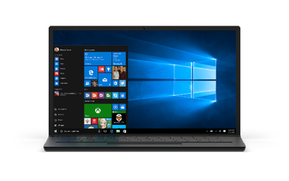
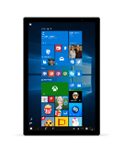
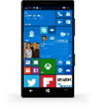
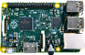
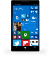
https://www.youtube.com/watch?v=Gd3JMZAs5DU

Slide 18
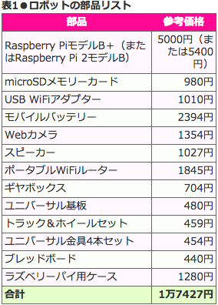
ラズパイ 2万円弱

Slide 19
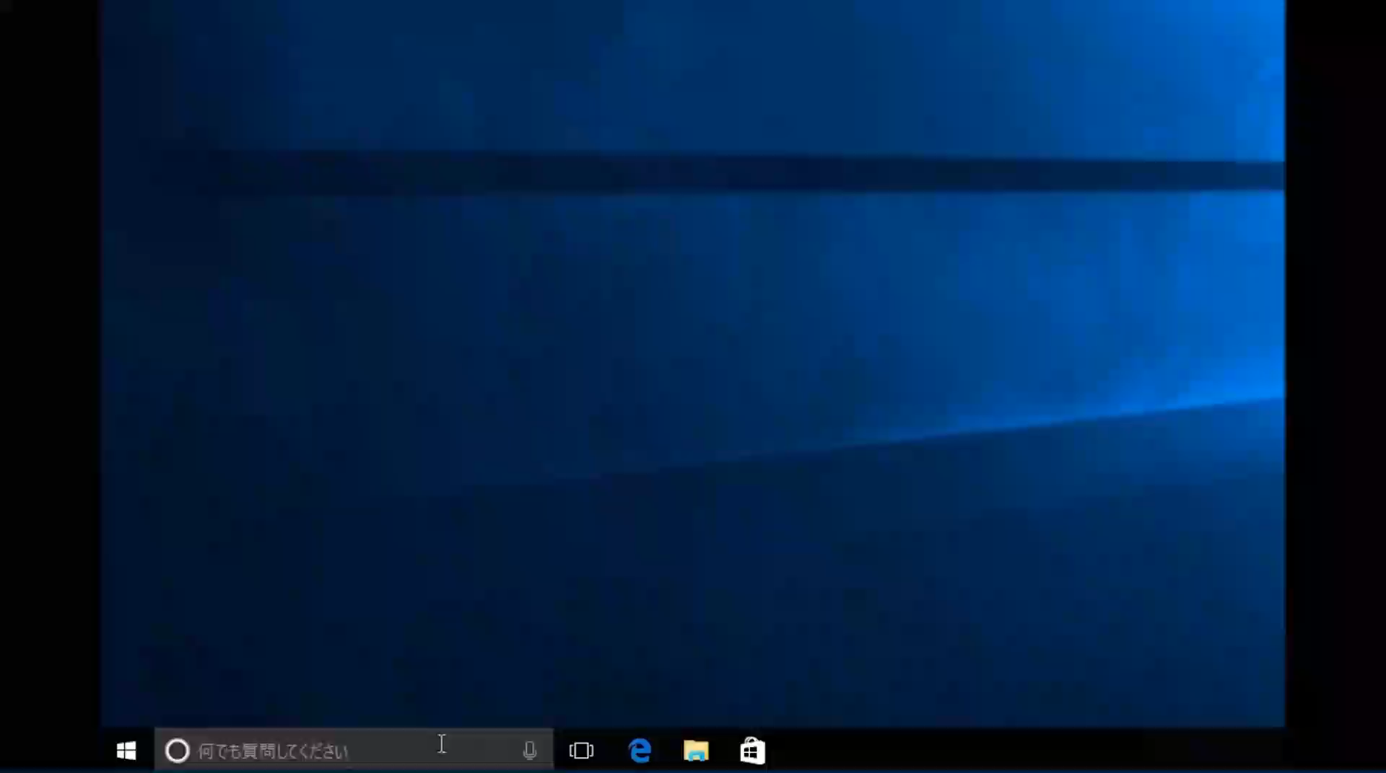
https://www.youtube.com/watch?v=TbQz8oCsHbY

Slide 20
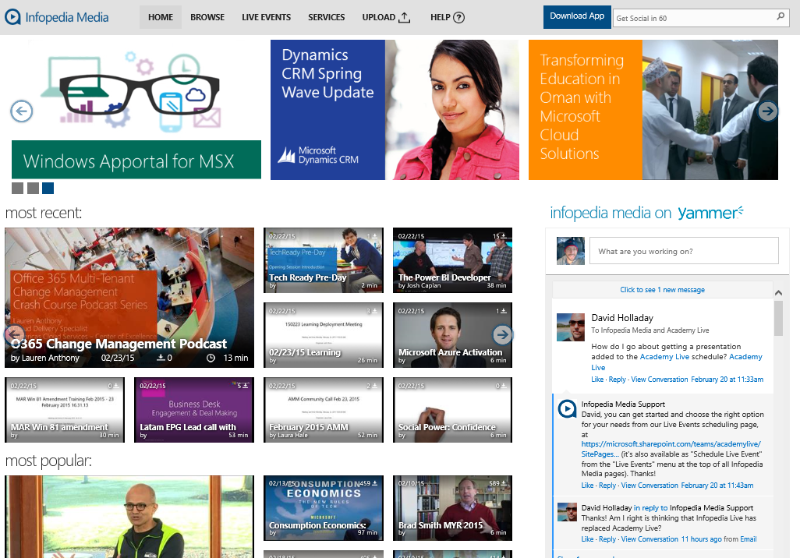
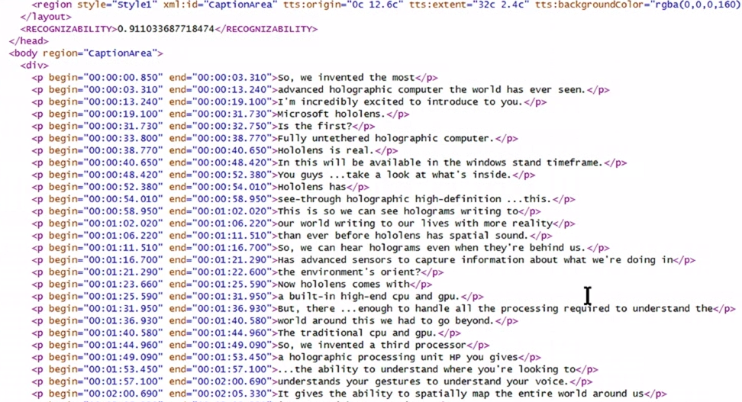
今後のメディア配信
社内ビデオポータル
リアルタイムの字幕作成
http://goo.gl/8bW5rg

Slide 21
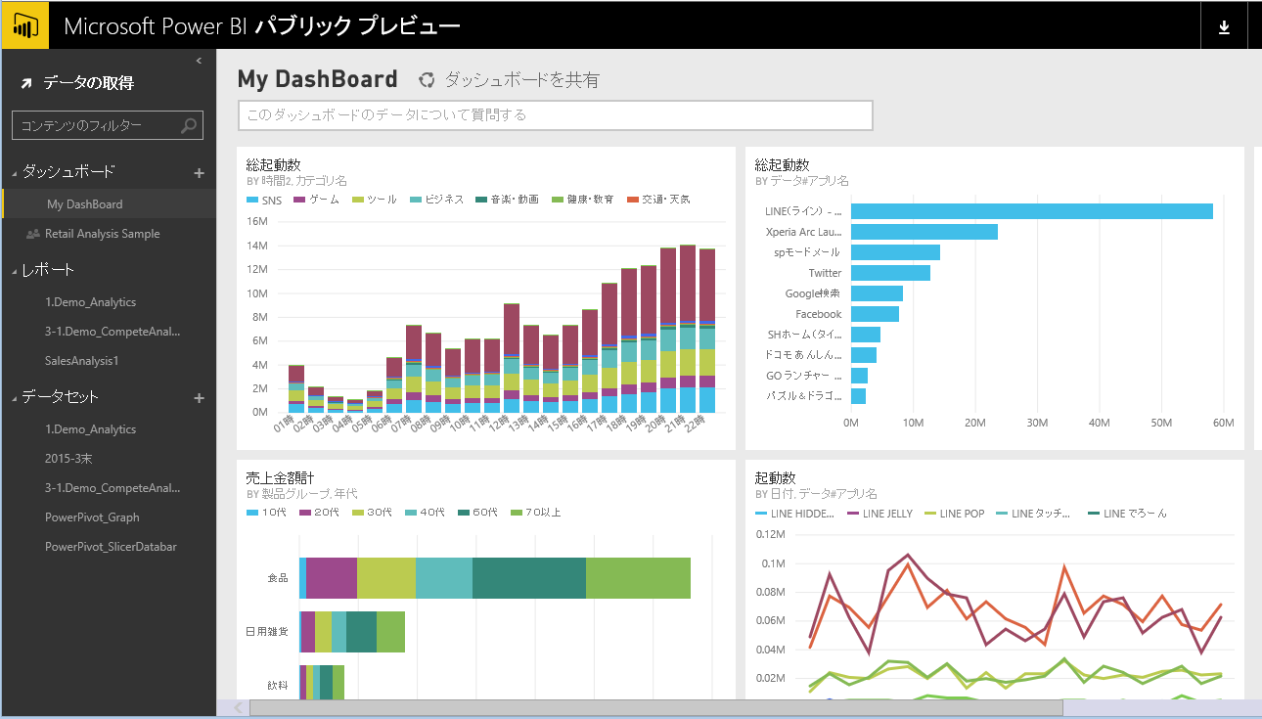
Power BI Dashboard ～ Microsoft Azure 上で提供される SaaS 型 BI サービス～
Azure AD の組織アカウント もしくはOffice 365のアカウントが必要
オーサリングツール
Power BI Designer
Excel
Excelの延長で、簡単に
https://channel9.msdn.com/Shows/The-Garage-Series-for-Office-365/Introducing-the-new-Power-BI

Slide 22
Application
以前より簡単に
コンピュータのあらゆるコストが下がった
カスタマイズアプリ
SaaS
アプリ
投資
ゆとり
アプリに集中できるので良い物を安く
ProduceとBuildの分業が可能に
アプリ
意味が薄い調整
コスト
コスト
コンピュータ
コンピュータ
誰でも（若者でも）既得権益さえ超えられれば
一気に表舞台に
Notes:
IoT/M2M
クラウド
価格安め、Scalable、ノウハウ
Multi Device
Wearable、ラズパイ、センサー
Big data
安い、簡単
Work Style
クラウド・モバイル

Slide 23

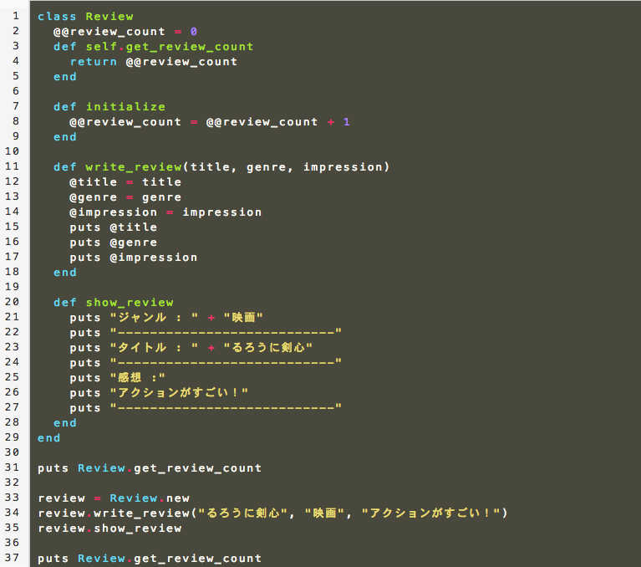
¥138,240で人生を変える
9月12日から、私、行ってます

Slide 24
Telework
クラウド・モバイル
SNS、Blog、Mail、Chat
コミュニケーションの変化
日本人的：曖昧な論点 and 信頼関係
グローバルスタンダード：クリアな論点 and/or 信頼関係
どれだけ生産性を上げられるか vs インド人
Notes:
IoT/M2M
クラウド
価格安め、Scalable、ノウハウ
Multi Device
Wearable、ラズパイ、センサー
Big data
安い、簡単
Work Style
クラウド・モバイル

Slide 25
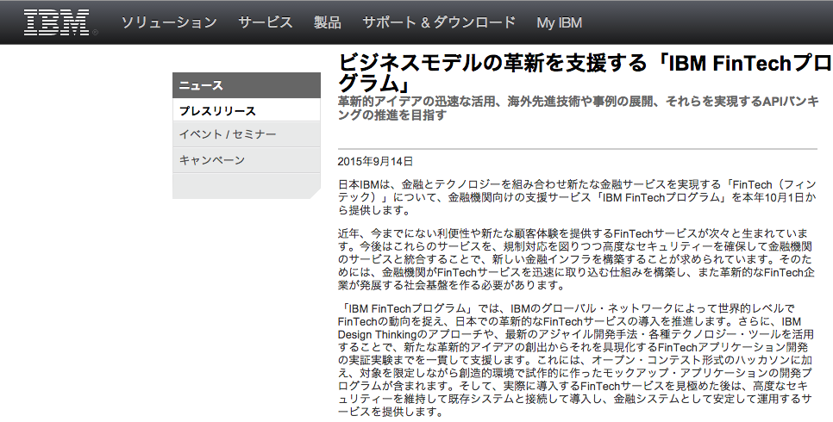
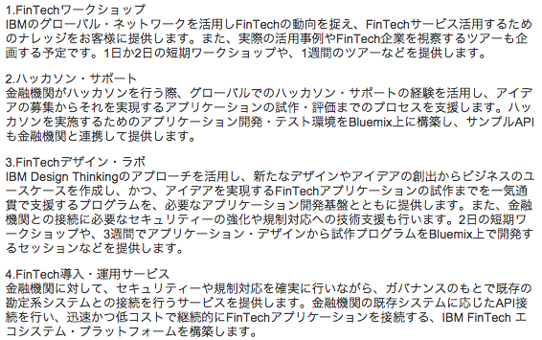
金融のIBMがBluemixでFintechに本格参入

Slide 26
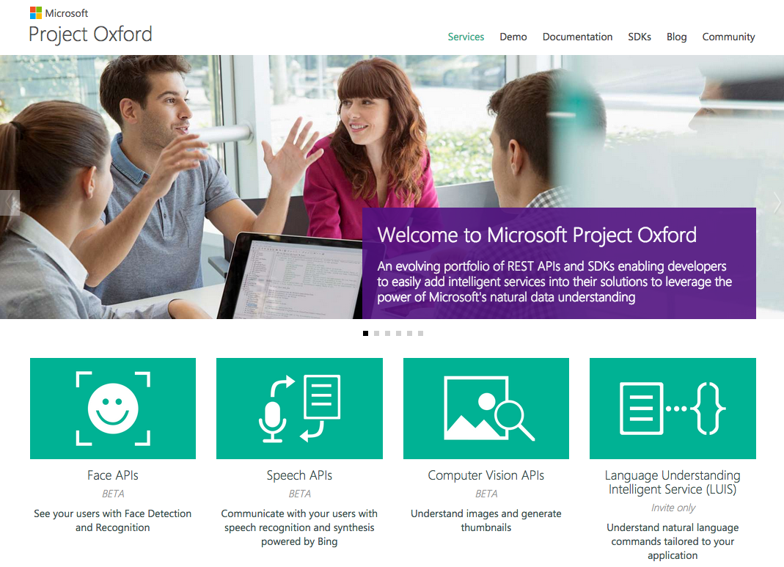
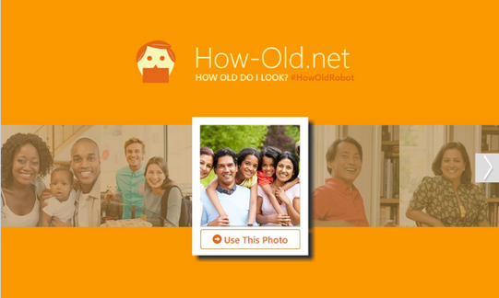
クラウドAIをAPI経由で使いこなす時代へ

Slide 27
ITを使う人々に対するインパクト
インパクトを改めて考えると。。

Slide 28
生産・消費 の視点で大きな変化
価値を生み出す
生み出された価値を楽しむ

Slide 29
価値を生み出す
コストや「ある種類の仕事の品質で」コンピュータに勝てなくなっていく可能性が高い
使いこなす知識が重要に
中期的に、人間が価値を出せる仕事がよりCriticalに
対面サービス、肉体労働
ここの価値を柔軟に提供をできる人
定型業務
ここの価値を低コスト化する事を考える人
オーシャンズ11、サイボーグ009、5レンジャーの様に自分らしさの発見

Slide 30
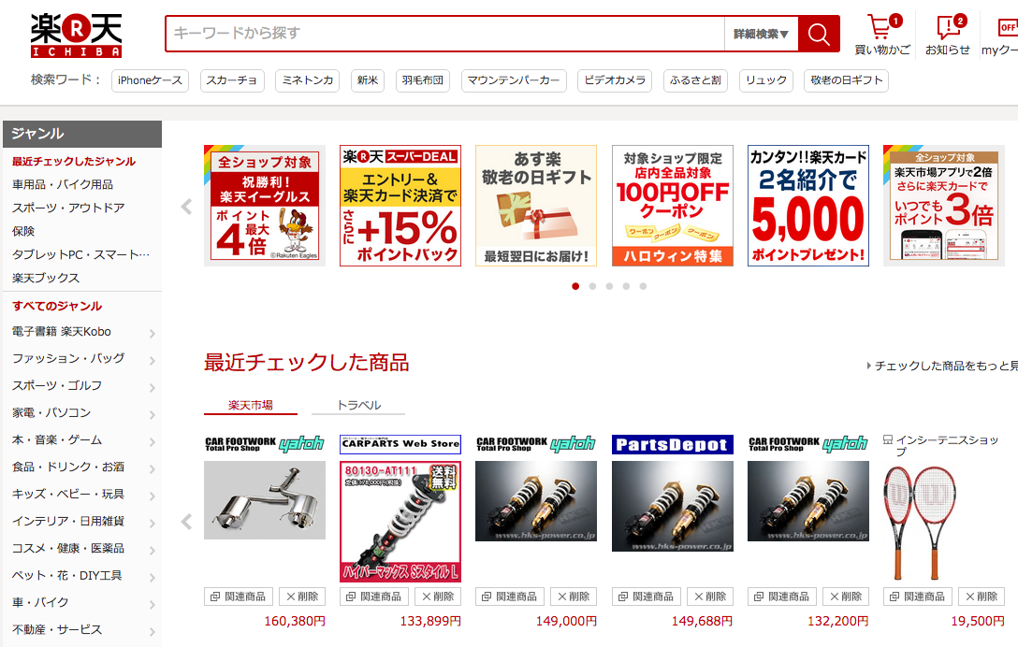
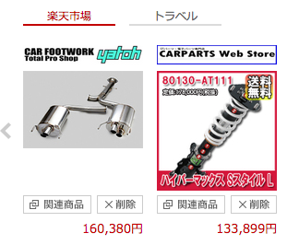
価値を生み出す
標準化されたプラットフォーム上で、個人が萌えるサービスや商品を提供

Slide 31
価値を楽しむ
マイクロセグメンテーション ＝ 自己承認 や 帰属意識
スケールを低コストでできるようになった
価値のある物には、お金をかける
お金のかけどころ（マネタイズ）に「少し」変化が発生している

Slide 32
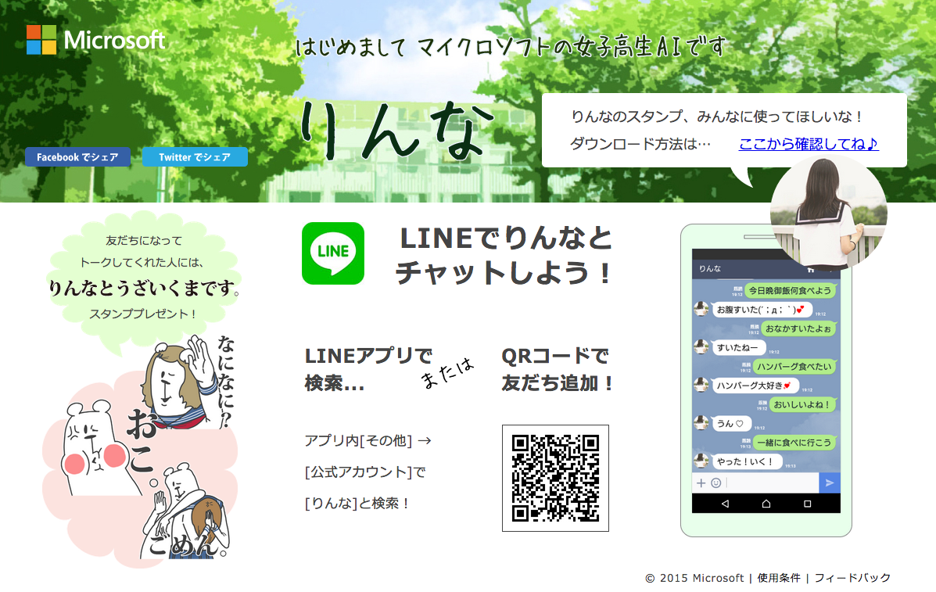
雑談相手ができました
対面に近い仕事がITで代替え

Slide 33
IT業界へのインパクト
インパクトを改めて考えると。。

Slide 34
IT業界へのインパクト
ベンダやSier:
ハイスキルの人のみ生き残る
ユーザ:
Producerタイプの人＋アプリの作れる人が生き残る
旧態依然のベンダマネージメント、受け身、遅い人は、おいていかれる可能性が高い
3つの軸のProfessional になるチャンス
ビジネス：STR、MKT、FIN/ADF、MAC/MGA
ピープル：OBH/HRM、STI、COM
テクニカル：EZB、+α

Slide 35
ベンダの例: Microsoft
古き良きMS:車のディーラー
今のMS:オートバックス〜車のディーラー
Restructuring

Slide 36

IT部門不要? SIer不要?
事業部

Slide 37
IT Service Producerの時代に
事業部
柳田サン
IT Service Producer
社内or社外にIT Service Producerが必要です

Slide 38
IT部門の時価総額
人財
 |  |  |  | 2013 May | 2013 June | 2013/12/31 | 2014/12/31 | 2015/12/31 | 2016/12/31 | 2017/12/31
Net Operating Revenue |  |  |  | 516,600 | 552,467 | 738,000 | 935,869 | 1,034,135 | 1,142,719 | 1,262,705
 |  | Revenue | Azure 1CPU 4GB | 123 | 123 | 123 | 105 | 89 | 76 | 64
 |  | Number of VM |  | 7,000 | 7486 | 10,000 | 14,919 | 19,395 | 25,213 | 32,777
 |  | Revenue per VM | 60% of Azure | 74 | 74 | 74 | 63 | 53 | 45 | 39
Cost |  |  |  | 196,095 | 216,830 | 327,995 | 419,841 | 457,384 | 500,330 | 540,598
 | CAPEX |  |  | 59,473 | 73,281 | 146,667 | 203,092 | 220,275 | 248,753 | 264,226
 |  | Server |  | 11,986 | 12,617 | 16,667 | 30,200 | 33,371 | 43,382 | 47,937
 |  | Hypervisor |  | 20,707 | 21,008 | 33,333 | 52,619 | 55,146 | 66,004 | 66,259
 |  | Storage |  | 26,780 | 39,656 | 83,334 | 91,667 | 95,792 | 100,103 | 104,608
 |  | Monitoring |  | - |  | 8,333 | 13,106 | 14,482 | 16,003 | 17,683
 |  | R&D |  | - |  | 5,000 | 6,667 | 10,000 | 8,333 | 8,333
 |  | CMS |  | - |  |  | 8,833 | 11,483 | 14,928 | 19,407
 | OPEX |  |  | 136,622 | 143,549 | 181,327 | 216,748 | 237,109 | 251,577 | 276,372
 |  | Operation Server |  | 41,619 | 43,411 | 43,411 | 47,752 | 52,527 | 57,780 | 63,558
 |  | Operration Storage |  | 10,141 | 10,802 | 10,802 | 11,882 | 13,070 | 14,377 | 15,815
 |  | Rack cost |  | 74,862 | 79,337 | 117,115 | 137,115 | 151,512 | 167,420 | 184,999
 |  | Tool development |  | 10,000 | 10,000 | 10,000 | 20,000 | 20,000 | 12,000 | 12,000
Gross Profit |  |  |  | 320,505 | 335,637 | 410,005 | 516,028 | 576,751 | 642,389 | 722,106
 |  | Per VM |  | 46 | 45 | 41 | 35 | 30 | 25 | 22
Sale&Marketing |  |  |  | 20,000 | 20,000 | 20,000 | 30,388 | 30,388 | 30,388 | 30,388
Operating Profit |  |  |  | 300,505 | 315,637 | 390,005 | 485,640 | 546,364 | 612,002 | 691,719
 |  | Profit |  | 43 | 42 | 39 | 33 | 28 | 24 | 21
 | Tax |  |  | 150253 | 157818 | 195003 | 242820 | 273182 | 306001 | 345859
Net Profit |  |  |  | 150253 | 157818 | 195003 | 242820 | 273182 | 306001 | 345859
 |  |  |  | 29% | 29% | 26% | 26% | 26% | 27% | 27%
 |  | VM Price | Average 2.2CPU | 36 | 37 | 42 | 36 | 30 | 25 | 21
 |  | VM Price | 1CPU 4GB | 16 | 17 | 19 | 16 | 14 | 11 | 10
IT資産
ITサービス
ノウハウ
投資余力
個人の時価総額も考えるとよりBetter

Slide 39
私個人の最近のチャレンジ

Slide 40
見栄に未来に一歩先に出る
課題意識 | 実行内容 | 具体的なアクション
スピードのある現場に対応する | マネージメントと リーダーシップの両立 | サービスマネージメントとアジャイルの接続。 ゴール設定と実行の接続。 現場のSo Whatと、Top DownのSo WhatをSync
Build中心の時代に追いつく | アプリを作れるようにする | TECH CAMPに参加し、アプリの心を見直す。
IT部門のあり方を伝える | ITガバナンスの重要性を 伝える | ITガバナンスとは何で、企業のタイプ毎に浸透方法を伝授 エンタープライズアーキテクチャを確認する。
IT業界の価値連鎖を作り直す | モバイル・クラウド時代の 価値連鎖を作る | 新興企業を応援し、Establish企業にプレッシャーをかけて業界を変革する。
現場とTOPを、タイプに合わせて、ロジックと気持ちで直結していく

Slide 41
Next Step
ユーザの立場として、個人・仕事でITの「良い」使い方を考える
GMBAの生徒に直接、継続してIT関連の学ぶ機会を提供する
Globisと生徒のEco SystemをGreatにする
今後ともどうぞよろしくお願い致します。

